Slide 1
بسم الله الرحمن الرحیم

Slide 2
سامانه یکپارچه بهداشت (سیب)
برنامه کودکان ویژه پزشک

Slide 3
در هنگام مراجعه کودک برای مراقبت روتین که مراقبین سلامت ارجاع داده اند از قسمت ارجاعات دریافتی پرونده کودک ارجاع شده را مشخص نموده و پرونده را باز می کنیم و بوکلت های موجود برای سن کودک را تکمیل می کنیم.

Slide 4
از قسمت ارائه خدمات و فهرست مراقبت ها / مراجعه با شکایت آیتم کودکان پایلوت سالم را انتخاب می کنیم.

Slide 5
در این قسمت همه بوکلت ها تکمیل می شود به جز موارد هیپوتیروئیدی و شنوایی که لازم است شنوایی بعد از مشخص شدن نتیجه غربالگری و هیپوتیروئیدی در صورت بالا بودن آزمایش TSH نوزاد و در دست داشتن نتیجه آزمایش T3 , T4تکمیل شود و آیتم ارزیابی تغذیه با شیرمادر در شرایط خاص شیرخوار و ارزیابی وضعیت شیردهی و مشکلات پستان مادر و ارزیابی وضعیت شیردهی و بیماری های مادردر صورت نیاز تکمیل شود.

Slide 6
در صورت مراجعه کودک زیر 5 سال بیمار به پزشک و یا برخورد با بیماری در مراقبت روتین و ارجاعیات از قسمت مراجعه با شکایت و کودکان پایلوت مانا با توجه به سن کودک، بوکلت ارزیابی کودک بیمار کمتر از 2 ماه و یا بالای 2 ماه تکمیل می شود.

Slide 7
گزارش گیری شاخص ها
شاخص پوشش زیر یکسال:
مخرج: تعداد کودک زیریکسال تحت پوشش × عدد 8 (به دلیل 8 بار مراقبت روتینی که برای کودک زیر یکسال باید انجام شود) شاخص گیری بایستی در مدت یک سال انجام شود.
صورت:

Slide 8
آیتم ارزیابی رشد کودک کمتر از 5 سال (غیرپزشک)- پایلوت این آیتم برای مراقبت 3 تا 5 روزگی شیرخوار که مراقبت مجزایی ندارد و بایستی تاریخ 1 تا 7 روزگی داده شود گزارش گیری انجام می شود.

Slide 9
در ادامه آیتم های 14-15 و 30 تا 45 روزگی، 2 و 4 و 6 و 7 و 9 ماهگی نیز به صورت زیر استخراج شده و در آیتم رشد فقط با توجه به بوکلت کودک سالم قسمت های مربوط به وزن (کم وزنی شدید، کم وزنی، وزن طبیعی، احتمال اضافه وزن، نیازمند بررسی بیشتر از نظر وزن) و یا قد (کوتاه قدی، قدطبیعی، کوتاه قدی شدید، خیلی بلندقد، نیازمند بررسی بیشتر از نظر قد) در صورت قرار گرفته و شاخص گیری با درصد انجام می شود.

Slide 10
شاخص پوشش کودکان 1 تا 2 سال: مخرج: تعداد کودک 1 تا 2 سال تحت پوشش × عدد 3 (به دلیل 3 بار مراقبت روتینی که برای کودک 1 تا 2 سال باید انجام شود)
صورت:

Slide 11
آیتم ارزیابی رشد کودک کمتر از 5 سال (غیرپزشک)در گروه های سنی 1 تا 2 سال- پایلوت آیتم های یک سالگی و 15 و 18ماهگی نیز به صورت زیر استخراج شده و در آیتم رشد فقط با توجه به بوکلت کودک سالم قسمت های مربوط به وزن (کم وزنی شدید، کم وزنی، وزن طبیعی، احتمال اضافه وزن، نیازمند بررسی بیشتر از نظر وزن) و یا قد (کوتاه قدی، قدطبیعی، کوتاه قدی شدید، خیلی بلندقد، نیازمند بررسی بیشتر از نظر قد) در صورت قرار گرفته و شاخص گیری با درصد انجام می شود.

Slide 12
شاخص پوشش کودکان 2 تا 5 سال: مخرج: تعداد کودک 2 تا 5 سال تحت پوشش × عدد 4 (به دلیل 4 بار مراقبت روتینی که برای کودک 2 تا 5 سال باید انجام شود) صورت:

Slide 13
آیتم ارزیابی رشد کودک کمتر از 5 سال (غیرپزشک)در گروه های سنی 2 تا 5 سال- پایلوت آیتم های 2و2.5 و 3 و 4 و 5 سالگی نیز به صورت زیر استخراج شده و در آیتم رشد فقط با توجه به بوکلت کودک سالم قسمت های مربوط به وزن (کم وزنی شدید، کم وزنی، وزن طبیعی، احتمال اضافه وزن، نیازمند بررسی بیشتر از نظر وزن) و یا قد (کوتاه قدی، قدطبیعی، کوتاه قدی شدید، خیلی بلندقد، نیازمند بررسی بیشتر از نظر قد) در صورت قرار گرفته و شاخص گیری با درصد انجام می شود.

Slide 14
درصد معاینات بار اول کودکان توسط پزشک
صورت: از منوی گزارش ها/ گزارش مراقبت ها/ گزارش تشخیص ها : تعداد معاینات 3 تا 5 روزگی انجام شده توسط پزشک در یک محدوده زمانی مشخص استخراج می شود.
مخرج: تعداد موالید در همان محدوده زمانی مشخص در 100 ضرب می شود.

Slide 15
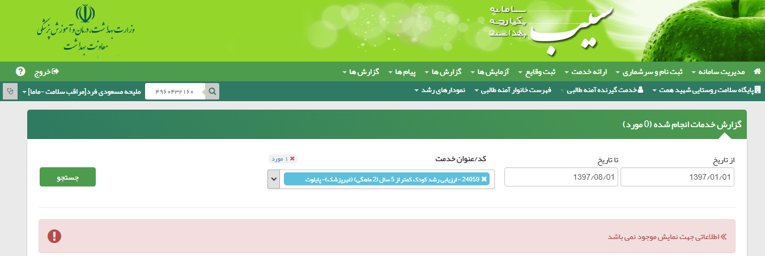
میانگین خدمت انجام شده برای هر گروه سنی کودک توسط غیرپزشک
صورت: تعداد خدمات انجام شده توسط غیرپزشک برای یک گروه سنی از قسمت گزارش ها/ گزارش مراقبت ها/ گزارش خدمات انجام گرفته (خدمات مربوط به یک گروه سنی در تاریخ مشخص جستجو شود)
مخرج: تعداد کودک خدمت گرفته از قسمت گزارش ها/ گزارش مراقبت ها/ گزارش مراقبت های انجام شده در تاریخ مشخص و گروه سنی مورد نظر تعیین شده و عدد به دست آمده را در 100 ضرب می کنیم.

Slide 17
پوشش ASQ با رمز پزشک مرکز از منوی خدمات وارد قسمت گزارش مراقبتها می شویم وزیر منوی گزارش تشخیص ها را بررسی و جستجو را انجام می دهیم .

Slide 18
در قسمت مراقبت ها غربالگری سنین 6 ماهگی و 1 و 2 و 3 و 5 سالگی را جستجو کرده و تعداد فاقد مشکل و مشکل دار در یک حیطه را باهم جمع می زنیم.

